Slide 1
Lezioni di Ricerca Operativa
Università degli Studi di Salerno
Lezione n°18
Teoria dei grafi: definizioni di base
Problema del flusso a costo minimo
Matrici Totalmente Unimodulari
R. Cerulli – F. Carrabs

Slide 2
Grafo Non Orientati: Definizioni di base
Un grafo non orientato G=(V,E) è dato da una coppia di insiemi finiti:
V={v₁,...,v_{n}} l’insieme degli n Nodi di G
E={e₁,..,e_{m}}⊆VxV l’insieme degli m Archi non orientati di G
Ogni arco non orientato e_{k}=(v_{i},v_{j}) di G corrisponde ad una coppia non ordinata di nodi v_{i} e v_{j} di G. I nodi v_{i} e v_{j} sono gli estremi dell’arco e_{k}.
La presenza di un arco tra una coppia di nodi indica una relazione tra i nodi stessi.

Slide 3
Un esempio: G=(V,E)
V = {v₁,v₂,v₃,v₄,v₅}
E = {e₁,e₂,e₃,e₄,e₅,e₆,e₇}
e₁ =(v₁,v₅) e₂ =(v₁,v₂) …

Slide 4
Grafo Non Orientati: Definizioni di base
un arco (v,v) è detto loop;
un arco e=(u,v)∈E si dice incidente su u e su v;
due nodi u,v∈V sono detti adiacenti ⇔ (u,v)∈E;
due archi e₁,e₂∈E sono detti adiacenti ⇔ e₁=(u,v) ed e₂=(v,w) (hanno un estremo in comune);
l’insieme di nodi N(u)={v∈V: v adiacente a u} è detto intorno di u in G;
l’insieme di archi δ(u)={e∈E: e incide su u} è detto stella di u in G;
|δ(u)| è detto grado del nodo u.

Slide 5
Teoria dei Grafi: Concetti Base
I grafi sono un mezzo per rappresentare relazioni binarie
Ad esempio:
due città connesse da una strada
due calcolatori connessi in una rete telematica
due persone legate da una relazione di parentela (come, padre-figlio)
due persone che condividono una stanza
il collegamento tra due componenti elettronici
un’operazione che deve essere eseguita da una certa macchina
...

Slide 6
Applicazioni
I grafi possono essere usati come strumento per modellare in maniera schematica un vastissimo numero di problemi decisionali.
Ad esempio:
determinare il percorso più breve che connette due città
determinare come connettere nella maniera più economica (più efficiente) un insieme di calcolatori in una rete telematica
assegnare un insieme di operazioni ad un insieme di macchine
determinare il percorso più conveniente da far percorrere ad una flotta di veicoli commerciali per effettuare delle consegne e quindi rientrare al deposito
...

Slide 7
Grafo semplice:
Non esistono “loop” o archi paralleli (ossia tra due nodi non ci può essere più di un arco).
Grafi e Sottografi
G’=(V’,E’) è detto sottografo di G=(V,E) ⟺
V’ ⊆ V
E’ ⊆ E e (v_{i},v_{j}) ∈ E’ ⟹ (v_{i},v_{j}) ∈ E
G’=(V’,E’) è detto sottografo indotto da V’ in G=(V,E) ⟺
V’⊆V
∀u,v∈V’ se (u,v) ∈ E allora (u,v) ∈ E’

Slide 8
Esempio
G=(V,E)
G’
è un sottografo di G

Slide 9
Esempio
G=(V,E)
G’
è un sottografo indotto di G

Slide 10
Grafo Non Orientato Bipartito
G è detto grafo bipartito se esiste una partizione di V in due sottoinsiemi V₁ e V₂ tali che:
  V₁∩V₂ = ∅
  V₁∪V₂ = V
  ∀e=(u,v)∈E se u∈V₁ allora v∈V₂ oppure se u∈V₂ allora v∈V₁
Esempio
grafo bipartito
grafo non bipartito

Slide 11
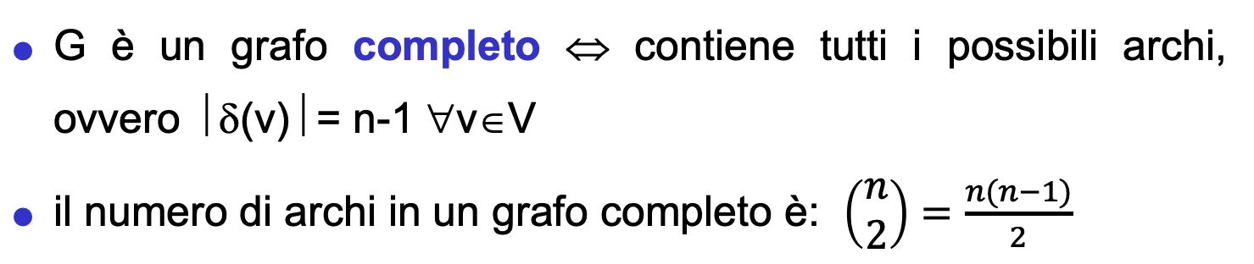
Grafo Non Orientato Completo
G è un grafo completo ⇔ contiene tutti i possibili archi, ovvero ⎥ δ(v)⎥ = n-1 ∀v∈V
il numero di archi in un grafo completo è: $\left(\begin{aligned}n \\ 2\end{aligned}\right)=\frac{n(n−1)}{2}$
Esempio
grafo completo

Slide 12
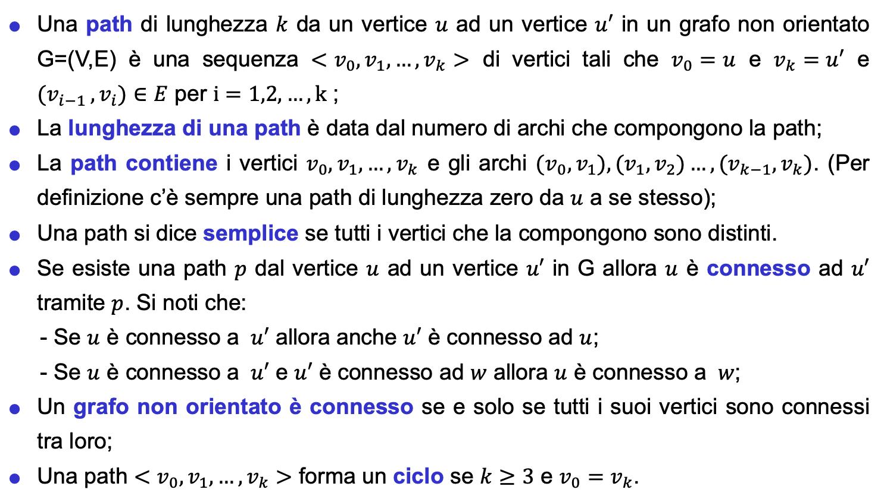
Grafo Non Orientato: Connettività
Una path di lunghezza $k$ da un vertice $u$ ad un vertice $u′$ in un grafo non orientato G=(V,E) è una sequenza $<v_{0},v_{1},…,v_{k}>$ di vertici tali che $v_{0}=u$ e $v_{k}=u′$ e ${(v}_{i−1 },v_{i})∈E$ per $i=1,2,…,k$ ;
La lunghezza di una path è data dal numero di archi che compongono la path;
La path contiene i vertici $v_{0},v_{1},…,v_{k}$ e gli archi $(v_{0},v_{1}),(v_{1},v_{2})…,(v_{k−1},v_{k})$. (Per definizione c’è sempre una path di lunghezza zero da $u$ a se stesso);
Una path si dice semplice se tutti i vertici che la compongono sono distinti.
Se esiste una path $p$ dal vertice $u$ ad un vertice $u′$ in G allora $u$ è connesso ad $u′$ tramite $p$. Si noti che:
- Se $u$ è connesso a $u′$ allora anche $u′$ è connesso ad $u$;
- Se $u$ è connesso a $u′$ e $u′$ è connesso ad $w$ allora $u$ è connesso a $w$;
Un grafo non orientato è connesso se e solo se tutti i suoi vertici sono connessi tra loro;
Una path $<v_{0},v_{1},…,v_{k}>$ forma un ciclo se $k≥3$ e $v_{0}=v_{k}$.

Slide 13
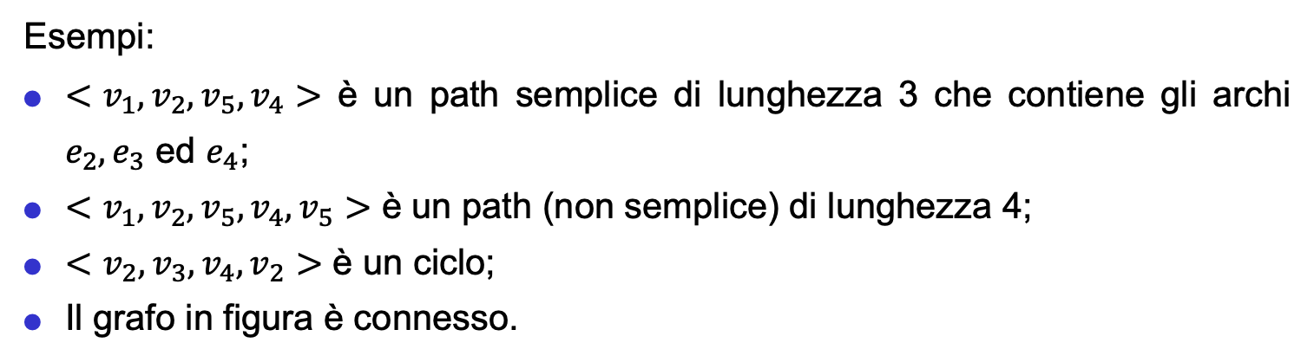
Grafo Non Orientato: Connettività
Esempi:
$<v_{1},v_{2},v_{5},v_{4}>$ è un path semplice di lunghezza 3 che contiene gli archi $e_{2},e_{3}$ ed $e_{4}$;
$<v_{1},v_{2},v_{5},v_{4},v_{5}>$ è un path (non semplice) di lunghezza 4;
$<v_{2},v_{3},v_{4},v_{2}>$ è un ciclo;
Il grafo in figura è connesso.

Slide 14
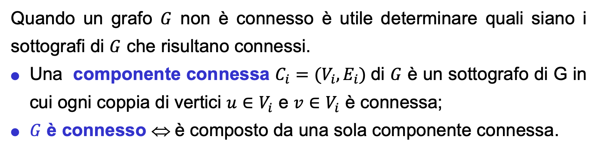


Grafo Non Orientato: Componenti Connesse
Quando un grafo $G$ non è connesso è utile determinare quali siano i sottografi di $G$ che risultano connessi.
Una componente connessa $C_{i}=(V_{i},E_{i})$di $G$ è un sottografo di G in cui ogni coppia di vertici $u∈V_{i}$ e $v∈V_{i}$ è connessa;
$G$ è connesso ⇔ è composto da una sola componente connessa.
Esempio
$$C_{1}$$
$$C_{2}$$
componenti
connesse
grafo connesso
In questo corso considereremo solo grafi semplici e connessi.

Slide 15
Grafi Orientati: Definizioni di base
G=(V,E) è un grafo orientato se, dato V={v₁,...,v_{n}}, l’insieme degli archi E={e₁,..,e_{m}} è formato da coppie ordinate di nodi.
Per un grafo orientato si ha che e_{i}=(v_{h},v_{k}) ≠ e_{j} = (v_{k},v_{h}) con e_{i}, e_{j}∈E
Coda
Testa
L’arco e_{i} si dice uscente da v_{h} ed entrante in v_{k};
v_{h} e v_{k} sono la coda e la testa di e_{i} rispettivamente.

Slide 16
Grafi Orientati: Definizioni di base
grafo orientato
Nell’esempio V = {v₁,v₂,v₃,v₄}, E = {e₁,e₂,e₃,e₄,e₅,e₆}
e₁=(v₄,v₁), e₂=(v₁,v₄)…
Fs(v) = {u∈V: (v,u) ∈E} è detto stella uscente di v;
Bs(v) = {u∈V: (u,v) ∈E} è detto stella entrante di v;
S(v) = Fs(v) ∪ Bs(v) è detto stella di v;
le definizioni di sottografo e sottografo indotto di un grafo orientato sono analoghe a quelle date per i grafi non orientati.

Slide 17
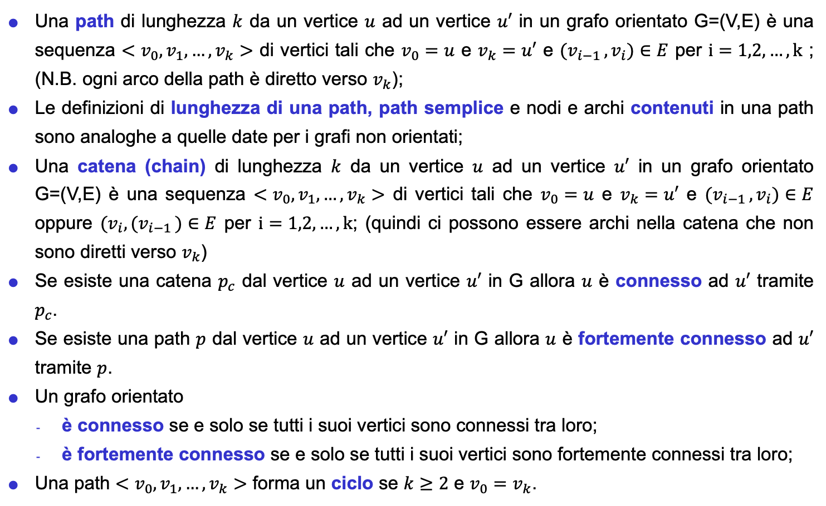
Grafo Orientato: Connettività
Una path di lunghezza $k$ da un vertice $u$ ad un vertice $u′$ in un grafo orientato G=(V,E) è una sequenza $<v_{0},v_{1},…,v_{k}>$ di vertici tali che $v_{0}=u$ e $v_{k}=u′$ e ${(v}_{i−1 },v_{i})∈E$ per $i=1,2,…,k$ ; (N.B. ogni arco della path è diretto verso $v_{k}$);
Le definizioni di lunghezza di una path, path semplice e nodi e archi contenuti in una path sono analoghe a quelle date per i grafi non orientati;
Una catena (chain) di lunghezza $k$ da un vertice $u$ ad un vertice $u′$ in un grafo orientato G=(V,E) è una sequenza $<v_{0},v_{1},…,v_{k}>$ di vertici tali che $v_{0}=u$ e $v_{k}=u′$ e ${(v}_{i−1 },v_{i})∈E$ oppure ${(v}_{i},{(v}_{i−1 })∈E$ per $i=1,2,…,k$; (quindi ci possono essere archi nella catena che non sono diretti verso $v_{k}$)
Se esiste una catena $p_{c}$ dal vertice $u$ ad un vertice $u′$ in G allora $u$ è connesso ad $u′$ tramite $p_{c}$.
Se esiste una path $p$ dal vertice $u$ ad un vertice $u′$ in G allora $u$ è fortemente connesso ad $u′$ tramite $p$.
Un grafo orientato
è connesso se e solo se tutti i suoi vertici sono connessi tra loro;
è fortemente connesso se e solo se tutti i suoi vertici sono fortemente connessi tra loro;
Una path $<v_{0},v_{1},…,v_{k}>$ forma un ciclo se $k≥2$ e $v_{0}=v_{k}$.

Slide 18
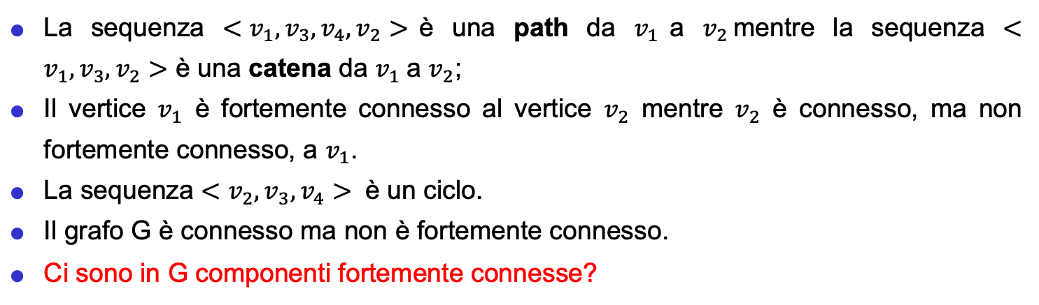
Esempio
v₁
G
Componenti fortementi connesse
La sequenza $<v_{1}, v_{3},v_{4},v_{2}>$è una path da $v_{1}$a $v_{2}$mentre la sequenza $<v_{1}, v_{3},v_{2}>$ è una catena da $v_{1}$a $v_{2}$;
Il vertice $v_{1}$ è fortemente connesso al vertice $v_{2}$ mentre $v_{2}$ è connesso, ma non fortemente connesso, a $v_{1}$.
La sequenza $<v_{2}, v_{3},v_{4}>$ è un ciclo.
Il grafo G è connesso ma non è fortemente connesso.
Ci sono in G componenti fortemente connesse?

Slide 19
Rappresentazioni di un Grafo
Liste di adiacenza:
ad ogni vertice è associata la lista dei vertici adiacenti (può essere una tabella o una lista concatenata).
Matrice di adiacenza (n x n) :
a_{ij} = 1 se (v_{i}, v_{j}) ∈ E, a_{ij} = 0 altrimenti
Matrice di incidenza (n x m) :
a_{ij} = 1 se v_{i} ∈ e_{j}, a_{ij} = 0 altrimenti

Slide 20
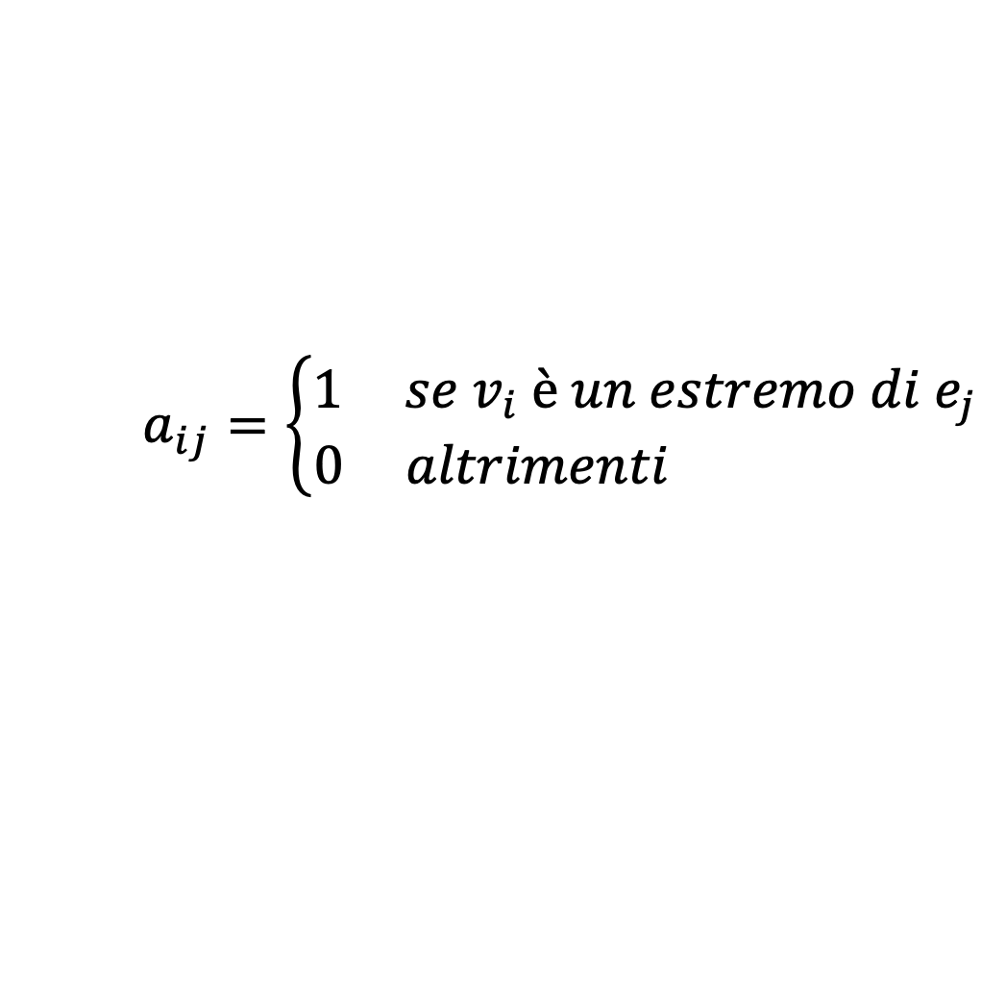
Matrice di Incidenza dei Grafi
Sia G=(V,E) un grafo non orientato con |V|=n ed |E|=m. Denotiamo con A=[a_{ij}], con i=1,...,n e j=1,...,m, la matrice di incidenza di G, dove:
$$a_{ij}=\left\{\begin{aligned}1 se v_{i} è un estremo di e_{j} \\ &0 altrimenti \end{aligned}\right.$$

Slide 21
Matrice di Incidenza dei Grafi
Esempio
v₂
v₁
e₂
e₁
e₅
e₃
e₄
v₄
v₃
matrice di incidenza di un grafo non orientato

Slide 22
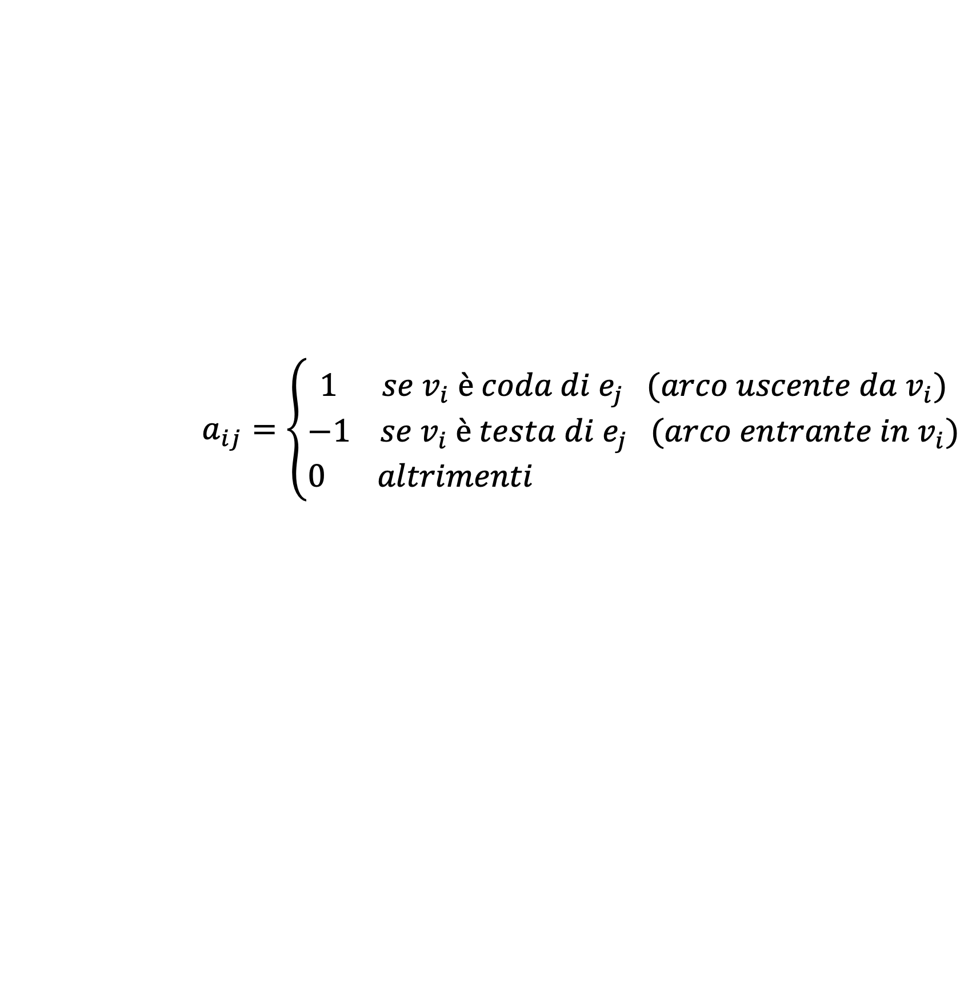
Matrice di Incidenza dei Grafi Orientati
Sia G=(V,E) un grafo orientato con |V|=n ed |E|=m. Denotiamo con A=[a_{ij}], con i=1,...,n e j=1,...,m, la matrice di incidenza di G, dove:
$$a_{ij}=\left\{\begin{aligned}1 se v_{i} è coda di e_{j} (arco uscente da{ v}_{i}) \\ &−1 se v_{i} è testa di e_{j} (arco entrante in{ v}_{i}) \\ &0 altrimenti\end{aligned}\right.$$

Slide 23
Matrice di Incidenza dei Grafi Orientati
Esempio
v₂
v₁
e₅
e₁
e₂
e₃
e₄
v₄
v₃
matrice di incidenza di un grafo orientato

Slide 24
Problema del Flusso a Costo Minimo
Sia G=(V,E) un grafo connesso e orientato in cui:
Ad ogni arco (i,j) è associato un costo c_{ij} che rappresenta il costo da pagare per ogni unità di flusso che transita sull’arco (i,j).
Ad ogni vertice v∈V è associato un valore intero b_{v} dove:
- b_{v} > 0 indica che il nodo v è un nodo di offerta
- b_{v} < 0 indica che il nodo v è un nodo di domanda
- b_{v} = 0 indica che il nodo v è un nodo di passaggio
La somma di tutti i b_{v} deve essere uguale a zero (condizione di bilanciamento). Ciò che viene prodotto dalle sorgenti viene consumato dalle destinazioni.
Nel problema del flusso a costo minimo bisogna far giungere la merce prodotta dai nodi di offerta ai nodi di domanda minimizzando i costi di trasporto.

Slide 25
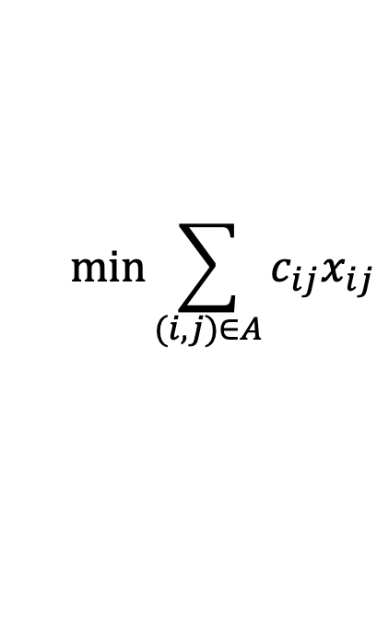

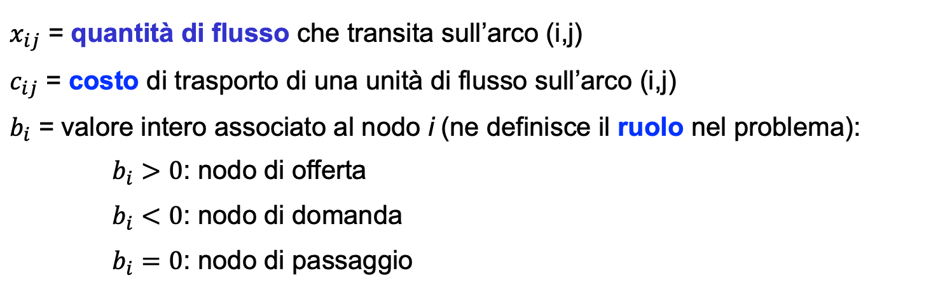
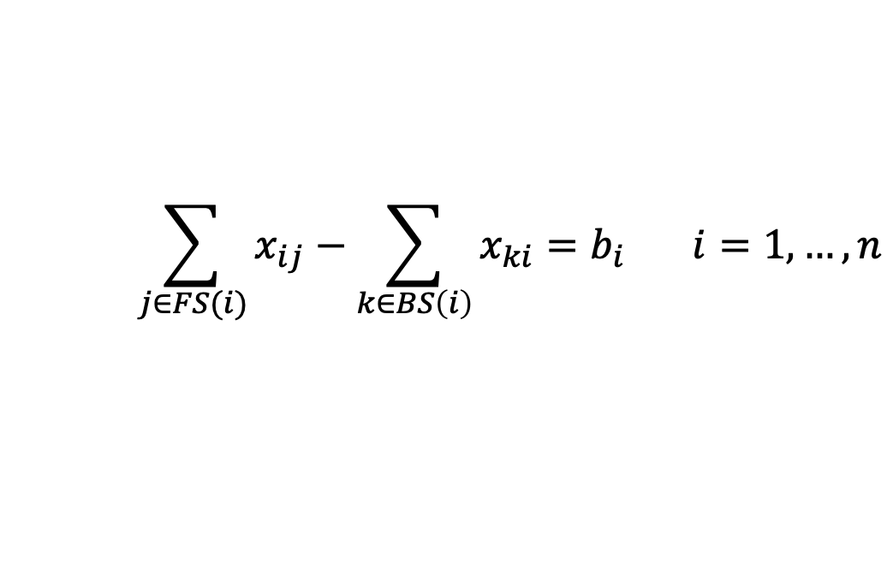
Problema del Flusso a Costo Minimo: Formulazione
$$\min{\sum_{(i,j)∈A}{c_{ij}x_{ij}}}$$
$$\sum_{j∈FS(i)}{x_{ij}−\sum_{k∈BS\left(i\right)}{x_{ki}=b_{i}} i=1,…,n}$$
$$x_{ij}≥0 ∀(i,j)∈A$$
Intere?
$x_{ij}$ = quantità di flusso che transita sull’arco (i,j)
$c_{ij}$ = costo di trasporto di una unità di flusso sull’arco (i,j)
$b_{i}$ = valore intero associato al nodo i (ne definisce il ruolo nel problema):
$b_{i}>0$: nodo di offerta
$b_{i}<0$: nodo di domanda
$b_{i}=0$: nodo di passaggio

Slide 26
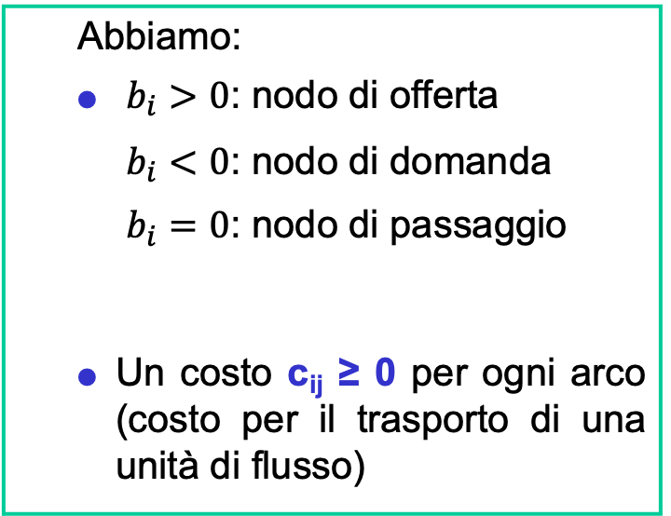
Problema del Flusso a Costo Minimo: Esempio
Consideriamo un grafo orientato G=(V,E) rappresentante una rete di trasporto.
L’obiettivo è quello di trasportare, al minimo costo, determinate quantità di merce (unità di flusso) dai nodi di offerta a quelli di domanda (eventualmente transitando per dei nodi di passaggio).
Abbiamo:
$b_{i}>0$: nodo di offerta
$b_{i}<0$: nodo di domanda
$b_{i}=0$: nodo di passaggio
Un costo c_{ij} ≥ 0 per ogni arco (costo per il trasporto di una unità di flusso)
-4
5
6
1
2
4
-3
3
1
1
5
4
3
3
4
0
2
2

Slide 27
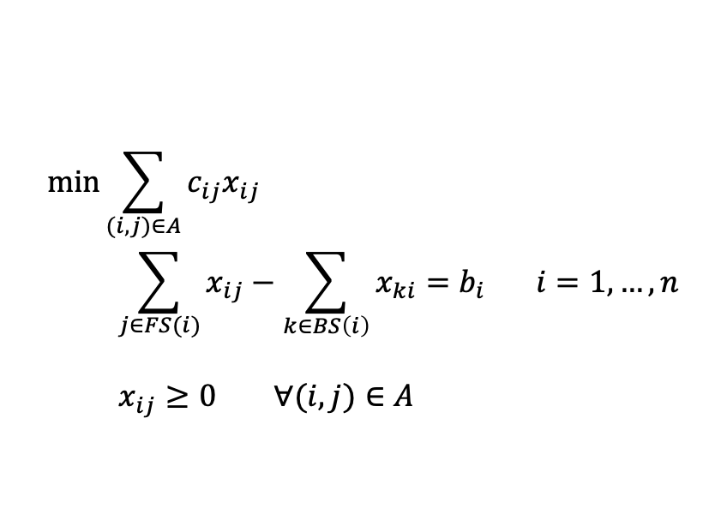
Problema del Flusso a Costo Minimo: Esempio
$$\min{\sum_{(i,j)∈A}{c_{ij}x_{ij}}}$$
$$\sum_{j∈FS(i)}{x_{ij}−\sum_{k∈BS\left(i\right)}{x_{ki}=b_{i}} i=1,…,n}$$
$x_{ij}≥0 ∀(i,j)∈A$
-4
5
6
1
2
4
-3
3
1
1
5
4
3
3
4
Consideriamo una variabile x_{ij} ≥ 0, ∀(i,j) ∈ E, rappresentante la quantità di flusso che attraverserà tale arco nella soluzione.
0
2
2

Slide 28
Problema del Flusso a Costo Minimo: Esempio
-4
A | (1,2) | (1,3) | (2,5) | (3,2) | (3,4) | (4,1) | (4,2) | (4,5)
1 | 1 | 1 | 0 | 0 | 0 | -1 | 0 | 0
2 | -1 | 0 | 1 | -1 | 0 | 0 | -1 | 0
3 | 0 | -1 | 0 | 1 | 1 | 0 | 0 | 0
4 | 0 | 0 | 0 | 0 | -1 | 1 | 1 | 1
5 | 0 | 0 | -1 | 0 | 0 | 0 | 0 | -1
5
6
1
2
4
-3
3
1
1
5
4
3
0
3
4
2
2
La matrice A dei vincoli del modello matematico corrisponde alla matrice di incidenza nodo-arco del grafo G.

Slide 29
Problema del Flusso a Costo Minimo: Esempio
Flusso5-4=1
Soluzione 1
Costo:
(6*5)+(4*1)+(3*2)=40
Soluzione 2
Costo:
(1*5)+(2*5)+(1*4)+(3*3)=28
-4
5
6
1
2
4
-3
3
Flusso 5
1
5
4
1
3
3
4
2
2
Flusso 4
Flusso2
-4
5
6
1
2
4
-3
3
Flusso 5
1
5
Flusso 5
1
4
3
Flusso1+2=3
3
4
2
2

Slide 30
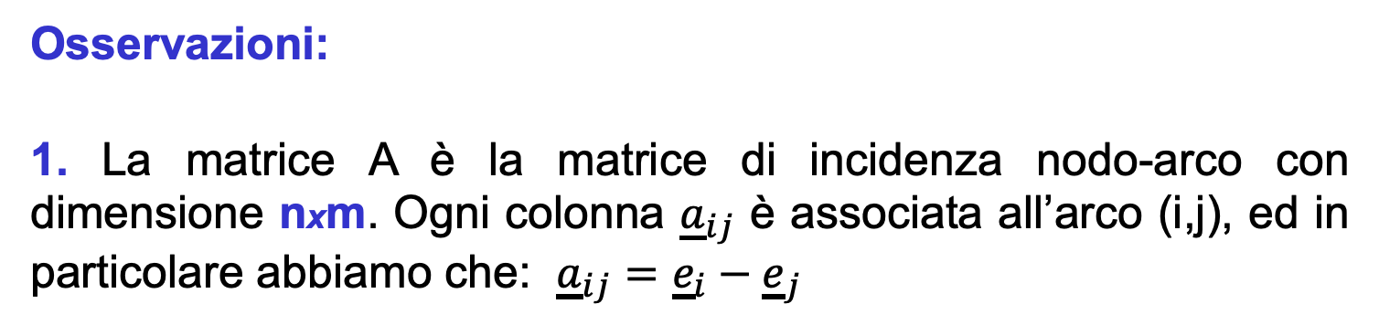
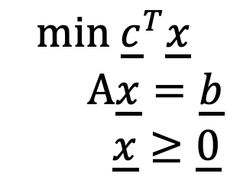
Problema del Flusso a Costo Minimo: Formulazione
In forma matriciale:
$$min {\underline{c}}^{T}\underline{x}$$
$A\underline{x}=\underline{b}$
$\underline{x}≥\underline{0}$
Osservazioni:
1. La matrice A è la matrice di incidenza nodo-arco con dimensione nxm. Ogni colonna ${\underline{a}}_{ij}$ è associata all’arco (i,j), ed in particolare abbiamo che: ${\underline{a}}_{ij}={\underline{e}}_{i}−{\underline{e}}_{j}$
(e_{i} vettore colonna con tutti 0 eccetto un 1 nella posizione i-ma)
2. Il rango di questa matrice è: r(A) = n - 1

Slide 31
Matrici Totalmente Unimodulari
Definizione (totale unimodularità): Una matrice si dice totalmente unimodulare (TU) se tutte le sue sottomatrici quadrate (di ogni ordine) hanno determinante uguale a 0, 1 oppure -1.
Osservazione 1: Tutte le componenti di una matrice totalmente unimodulare sono uguali a 0, 1 oppure -1 dato che ogni suo elemento è una matrice quadrata di ordine 1x1.

Slide 32
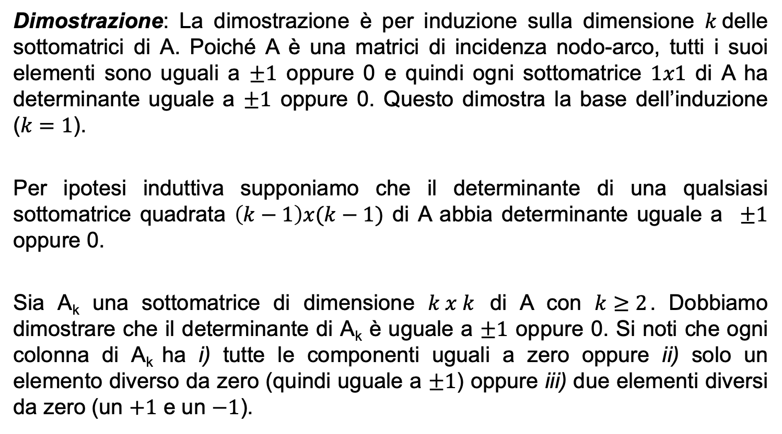
Matrici Totalmente Unimodulari
Teorema 1: La matrici di incidenza nodo-arco A di un grafo orientato è totalmente unimodulare.
Dimostrazione: La dimostrazione è per induzione sulla dimensione $k$delle sottomatrici di A. Poiché A è una matrici di incidenza nodo-arco, tutti i suoi elementi sono uguali a $±1$ oppure 0 e quindi ogni sottomatrice $1x1$ di A ha determinante uguale a $±1$ oppure 0. Questo dimostra la base dell’induzione ($k=1$).
Per ipotesi induttiva supponiamo che il determinante di una qualsiasi sottomatrice quadrata $\left(k−1\right)x(k−1)$ di A abbia determinante uguale a $±1$ oppure 0.
Sia A_{k} una sottomatrice di dimensione $k x k$ di A con $k≥2$. Dobbiamo dimostrare che il determinante di A_{k} è uguale a $±1$ oppure 0. Si noti che ogni colonna di A_{k} ha i) tutte le componenti uguali a zero oppure ii) solo un elemento diverso da zero (quindi uguale a $±1$) oppure iii) due elementi diversi da zero (un $+1$ e un $−1$).

Slide 33
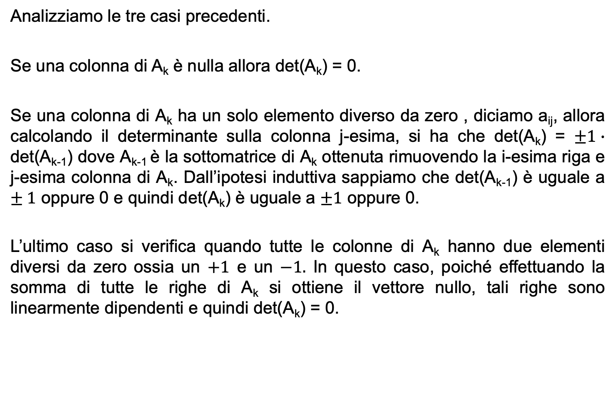
Matrici Totalmente Unimodulari
Analizziamo le tre casi precedenti.
Se una colonna di A_{k} è nulla allora det(A_{k}) = 0.
Se una colonna di A_{k} ha un solo elemento diverso da zero , diciamo a_{ij}, allora calcolando il determinante sulla colonna j-esima, si ha che det(A_{k}) = $±1∙$ det(A_{k-1}) dove A_{k-1} è la sottomatrice di A_{k} ottenuta rimuovendo la i-esima riga e j-esima colonna di A_{k}. Dall’ipotesi induttiva sappiamo che det(A_{k-1}) è uguale a $±1$ oppure 0 e quindi det(A_{k}) è uguale a $±1$ oppure 0.
L’ultimo caso si verifica quando tutte le colonne di A_{k} hanno due elementi diversi da zero ossia un $+1$ e un $−1.$ In questo caso, poiché effettuando la somma di tutte le righe di A_{k} si ottiene il vettore nullo, tali righe sono linearmente dipendenti e quindi det(A_{k}) = 0.
∎

Slide 34

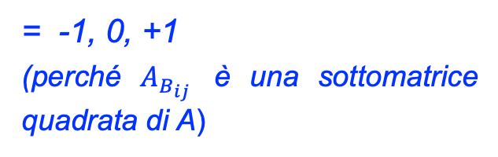

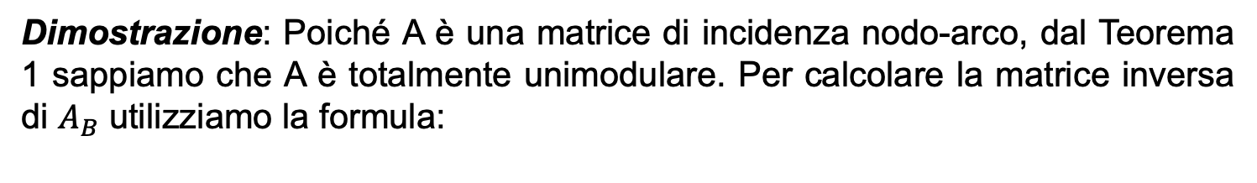
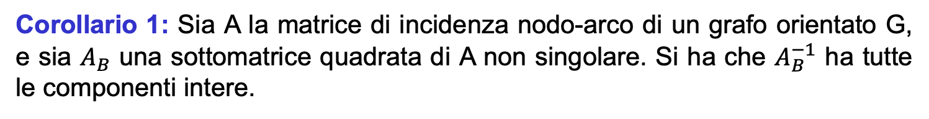
Matrici Totalmente Unimodulari
Corollario 1: Sia A la matrice di incidenza nodo-arco di un grafo orientato G, e sia $A_{B}$ una sottomatrice quadrata di A non singolare. Si ha che $A_{B}^{−1}$ ha tutte le componenti intere.
Dimostrazione: Poiché A è una matrice di incidenza nodo-arco, dal Teorema 1 sappiamo che A è totalmente unimodulare. Per calcolare la matrice inversa di $A_{B}$ utilizziamo la formula:
Poiché $A_{B}$ è una sottomatrice non singolare di A allora ${det⁡(A}_{B})=±1$.
= -1, 0, +1
(perché $A_{B_{ij}}$ è una sottomatrice quadrata di A)
Inoltre $cof\left(A_{B_{ij}}\right)={(−1)}^{i+j}∙minor(A_{B_{ij}})$
Quindi $\frac{cof\left(A_{ij}\right)}{det⁡(A_{B})}$ è sempre un intero.
∎

Slide 35
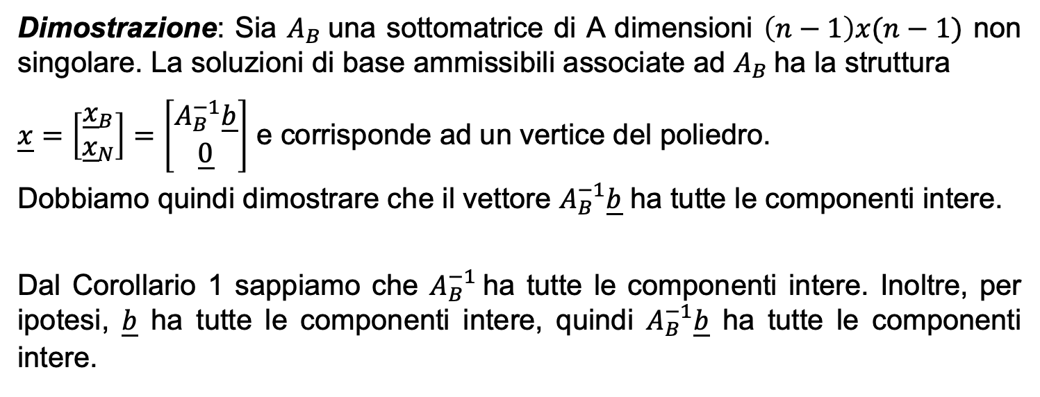
Matrici Totalmente Unimodulari
Teorema 2: Tutti i vertici del poliedro definito dal modello matematico del problema del flusso a costo minimo hanno coordinate intere.
Dimostrazione: Sia $A_{B}$una sottomatrice di A dimensioni $\left(n−1\right)x(n−1)$ non singolare. La soluzioni di base ammissibili associate ad $A_{B}$ha la struttura
$\underline{x}=\left[\begin{aligned}{\underline{x}}_{B} \\ {\underline{x}}_{N}\end{aligned}\right]=\left[\begin{aligned}A_{B}^{−1}\underline{b} \\ \underline{0}\end{aligned}\right]$ e corrisponde ad un vertice del poliedro.
Dobbiamo quindi dimostrare che il vettore $A_{B}^{−1}\underline{b}$ ha tutte le componenti intere.
Dal Corollario 1 sappiamo che $A_{B}^{−1}$ha tutte le componenti intere. Inoltre, per ipotesi, $\underline{b}$ ha tutte le componenti intere, quindi $A_{B}^{−1}\underline{b}$ ha tutte le componenti intere.
∎

